Slide 1
Myer-Briggs Type Indicator

Slide 2

Co to je ???
Test typologie osobnosti
Katherina Cook Briggs a Isabel Briggs Myers
Vychází z teorie Carla Junga

Slide 3
4 kategorie
Kam je orientována naše energie
E extrovert X intorvert I
Jak přijímáme informace
N intuice X smysly S

Slide 4
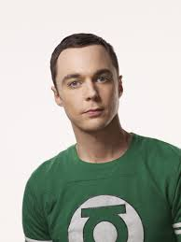
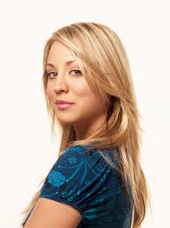
4 kategorie
Jakým způsobem se rozhodujeme
T myšlení X cítění F
Jaký preferujeme životní styl
J usuzování X vnímání P

Slide 5
16 osobnostních typů

Slide 6
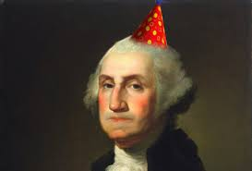
ISTJ - správce
Svědomitý, uzavřený, zodpovědný, drží se pravidel, neriskuje
Správce, statistik, úředník, inženýr
George Washington

Slide 7
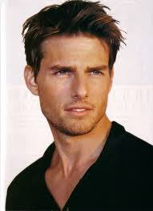
ISTP - kutil
Klidný, zručný, uzavřený
Technik, konstruktér
Tom Cruise

Slide 8
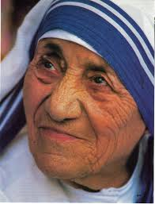
ISFJ - ochránce
Loajální, citlivý, věrný, nerad středem pozornosti, neriskuje, snadno se urazí, pečuje o rodinu, skvělá paměť
Učitel, terapeut, zdravotnictví
Matka Tereza

Slide 9
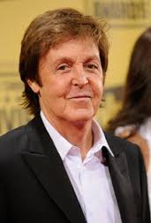
ISFP - skladatel
Cit pro estetičnost, umělecké cítění, kreativita, empatie, fantazie, plachý a nerozhodný
Veterinář, designer, skladatel, umělec
Paul McCartney

Slide 10
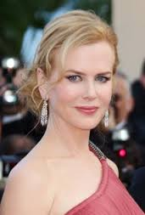
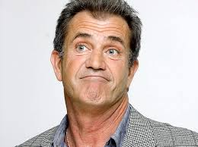
INFJ - umělec
Empatický, kreativní, náladový, pochybuje o sobě, má rád pořádek
Kněz, designér, herec, režisér
Nicole Kidman
Mel Gibson

Slide 11
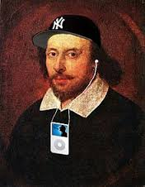
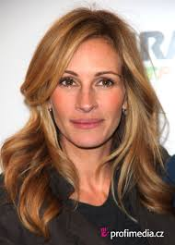
INFP - snílek
Idealista, citově zranitelný, nesobecký, velká fantazie, dokáže se obětovat
Básník, hudebník, učitel, aktivista, spisovatel, psycholog
William Shakespeare
Julia Roberts
Já ☺

Slide 12
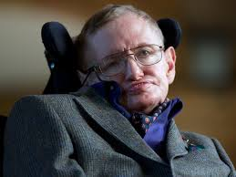
INTJ - analytik
Názorově nezávislý, předvídá budoucnost, nezávislý, logické myšlení
Vědec, politik
Stephen Hawking

Slide 13
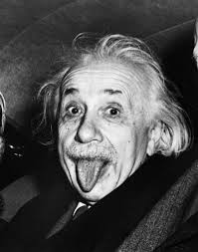
INTP - vědec
Logické uvažování, nechápe společnost, samotář, podivín, nerozhodný, vysoká inteligence
Programátor, vědec, ekonom, astronaut, architekt
Albert Einstein

Slide 14
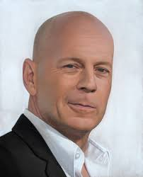
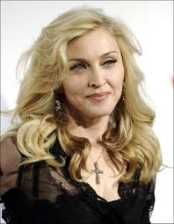
ESTP - dobyvatel
Nepředvídatelný, sebevědomý, soutěživý, riskuje
Závodník, publicista, manažer
Bruce Willis
Madonna

Slide 15
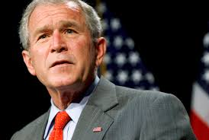
ESTJ - strážce
Uvážlivý, společenský, dominantní, spolehlivý
Manažer, právník, ředitel, politik, policista
George W. Bush

Slide 16
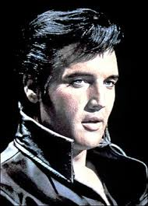
ESFP - bavič
Veselý, společenský, optimistický, středem pozornosti
Herec, zpěvák, bavič, prodejce
Elvis Presley

Slide 17
ESFJ - pečovatel
Harmonizace, společenský, přizpůsobivý, nesvěřuje se, miluje rodinu
Zdravotnictví, humanitní pracovník

Slide 18
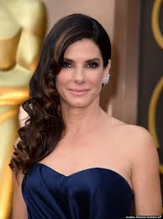
ENFP - optimista
Optimista, společenský , přátelský, komunikativní, umělecky nadaný
Herec, bavič, reportér, návrhář
Sandra Bullock

Slide 19
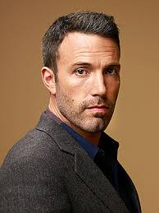
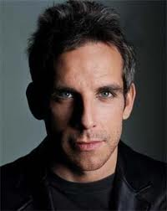
ENFJ - učitel
Přesvědčivý, společenský, pořádný, ohleduplný, citlivý, kritický, manipuluje
Učitel, psycholog, diplomat
Ben Affleck
Ben Stiller

Slide 20
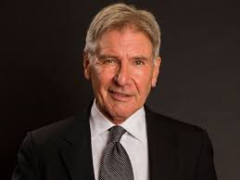
ENTJ - vůdce
Vůdčí, energetický, racionální, arogantní
Politik, právník, podnikatel
Harrison Ford

Slide 21
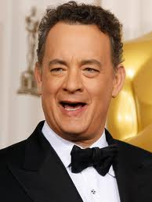
ENTP - vizionář
Vynalézavý, inteligentní, autoritativní
Komik, bavič, vynálezce
Tom Hanks

Slide 22
Zdroje
http://www.chovani.eu/myers-briggs-type-indicator-osobnostni-test/c271
http://testosobnosti.zarohem.cz/

Slide 23
Děkuji za pozornost ☺

